Slide 1
Theory meets practice ii
Digitale Selbstlerneinheit –
Allgemeine Geschäftsbedingungen
(beim Kaufvertragsabschluss)
https://sway.office.com/x4HkMNoETz44kj5R?ref=Link (Link zur Selbstlerneinheit eines Studierenden: erstellt mit Microsoft sway)​
https://onedrive.live.com/view.aspx?resid=4B1AEB20585C75F5!2911&ithint=file%2cpptx&authkey=!AAhdrTm2-5BwYqY

Slide 2
Agenda
I.) | Theoretische Vorüberlegungen
II.) | Planung
III.) | Umsetzung und Reflexion
IV.) | Lernergebnisse und Diskussion
Theory meets Practice II
Sebastian Graßl

Slide 3
Theoretische Vorüberlegungen
Abstractions
Aesthetics
Rules
Curriculum
Anreize setzten zur Motivationsförderung
Das Spiel in eine Geschichte einbetten
Zielgruppenorientierte und grafisch ansprechende Gestaltung
Motivations- und Schwierigkeitssteigerung
Authentizität schaffen durch einbeziehen von (vereinfachten)
Realitäten.
Leichteres Erfassen vom Lernstoff
Ursache- Wirkungszusammenhang lässt sich besser erfassen
Zielvorgaben und Regeln
Spannendes gestalten des Spiels durch einbringen eines „Gegners“.
Zeitrestriktion zur Aufrechterhaltung der Aufmerksamkeit
Spannungsbogen durch gezielte Handlungen aufbauen
Real-Time Feedback
Curve of Interest
Kompetenzen
Conflict
Assessment
Instruktion
CIA-Triade¹
Storytelling
Time
Levels
Gamification²
Rewarding
Feedback
Theory meets Practice II
Sebastian Graßl
¹ Pellegrino et al (2001)
² Kapp (2012)

Slide 4
Theoretische Vorüberlegungen
Cognitive Theory of Multimedia Learning³
Modalitäts-prinzip
Multimedia-Prinzip
Redundanz-prinzip
Kontiguitäts-prinzip
Kohärenz-prinzip
Gesprochene statt geschriebenen Erläuterungen bei Grafiken und Animationen
Textuelle Informationen sollten mit passenden Bildern ergänzt werden
Audiovisuelle Darstellungen von Lerninhalten sind besser als die Präsentation von Bild, Ton und schriftlichen Text
Zeitliche und Räumliche Nähe von Erläuterungen bzw. hilfreichen Bildern oder Grafiken
Überflüssige Animationen sollten weggelassen werden
Theory meets Practice II
Sebastian Graßl
³ mebis

Slide 5
Planung
Kompetenzerwartung: Die SuS sind in der Lage unzulässige Klauseln in den AGBs zu i- dentifizieren und in Konsequenz die Rechtsfolgen im Hinblick auf einen Kaufvertrag abzuleiten.
Feinlernziele: Die SuS identifizieren eine Störung bei einem Kaufvertrag.
(Retrieval – Recognizing)
Die SuS differenzieren zwischen Situationen in denen Kaufverträge entstanden / nicht entstanden sind.
(Analysis – Matching)
Die SuS erkennen den allgemeinen Zweck von AGBs.
Die SuS erkennen den Unterschied zwischen AGBs gegenüber Unternehmern und Verbrauchern.
Die SuS erkennen die legalen Grenzen vom Einbeziehen von AGBs.
(Retrieval – Recognizing)
Die SuS können die gesetzlichen Vorgaben zu AGBs paraphrasieren.
(Comprehension – Integrating)
Die SuS können rechtmäßige von unrechtmäßigen Klauseln unterscheiden.
(Analysis – Matching)
Ausbildungsordnung⁵: Beschaffung und Bevorratung
Bestelldurchführung [u.a.]:
Vertragserfüllung überwachen und Maßnahmen zur Vertragserfüllung einleiten [u.a.].
Lernfeld Zielformulierung⁶: „...bahnen Sie Verträge an und schließen sie ab. Im Zusammenhang damit beachten sie die verschiedenen wirtschaftlichen Interessenslagen der Vertragspartner sowie rechtliche Handlungsspielräume….“
„… Sie reagieren bei Störungen der Erfüllung und leiten Maßnahmen zu deren Beseitigung ein…“
Didaktische Jahresplanung: „…Nun soll der Fokus aus Sichtweise eines Betriebes (z.B. Radl GmbH als Modellfirma) auf den Abschluss von Kaufverträgen auf Grundlage von AGB gerichtet werden. Dabei soll neben dem Zweck von AGB auch deren Wirksamkeit unter Beachtung der BGB-Vorschriften betrachtet und eine Verbindung zur eigenen Lebenswirklichkeit im Umgang mit den AGB geschaffen werden.
Bedingungs-analyse
Schule: Städtische Berufsschule für Büromanagement und Industriekaufleute
Klasse: 10. Klasse Industriekaufleute
Fach und Thema: Betriebswirtschaftliche Geschäftsprozesse (BGP)
Lernfeld 6: Beschaffungsprozesse planen, steuern und kontrollieren
Thema: „Allgemeine Geschäftsbedingungen (beim Kaufvertragsabschluss)“
Lernziele
Sozialformen: Einzelarbeit (Selbstlerneinheit)
Unterrichtsverfahren: Induktion; vom Konkreten Problemfall auf das Allgemeine schließen
Aktionsform⁸: Erarbeitend → Impuls setzend
Verlaufsform: AVIVA⁹
Medien: Microsoft Sway, Microsoft Forms, Storyboard That, mysimpleshow, Mircrosoft Word
Aktueller Stand: Lernfeld 6; Beschaffungsprozesse planen, steuern und kontrollieren
→ Schüler befinden sich in der Rolle eines Mitarbeiters in der Einkaufsabteilung
Vorwissen zum Thema: Entstehung eines Kaufvertrages mit grundlegenden Inhalten
Didaktische Reduktion: Vereinfachte Gesetzestexte (quantitativ und qualitativ)
Hilfreiche Illustrationen zu komplexen Inhalten
Inhalte: Zweck und Nutzen von AGB
Inhalte von AGB
Wirksamkeit von AGB
Unwirksame Klauseln
BGB-Vorschriften
Innerfachliche Bedeutung/ Bezüge: Entstehung Kaufvertrag mit Fokus auf den Abschluss
Fachliche Vertiefung: Einbezug von AGBs im B2B-Geschäft (Sonderregelungen)
Fächerübergreifende Verbindungen: AGBs sind Alltag im Leben der SuS
Sachanalyse
Didaktische Analyse
Methodische Analyse⁴
Theory meets Practice II
Sebastian Graßl
⁸Speth (2007)
⁹Städeli (2010)
⁴Meyer (2007)
⁵ Ausbildungsverordnung Industriekaufleute
⁶KMK: Rahmenlehrplan (2002)
⁷ Marzano & Kendall (2007)

Slide 6
Planung
Unterrichtsthema: Allgemeine Geschäftsbedingungen (beim Kaufvertragsabschluss)
Kompetenzerwartung: Die SuS sind in der Lage unzulässige Klauseln in den AGBs zu identifizieren und in Konsequenz die Rechtsfolgen im Hinblick auf einen Kaufvertrag abzuleiten.
Phase | FLZ | Dauer in Min | Beschreibung | Methode | Medium
Ausrichten | Die SuS identifizieren eine Störung bei einem Kaufvertrag. | 5 | Die SuS werden mit einem Angebot, einer Auftragsbestätigung und einer Rechnung konfrontiert. Sie sollen dabei feststellen, dass der Rechnungsbetrag vom Angebotspreis abweicht. Daraufhin werden Sie mit dem Lieferanten konfrontiert, der die kurzfristige Preiserhöhung mit seinen AGB begründet. | Impuls | Text: Comic, Beispiel-rechnung, angebot und Auftragsbestätigung
Vorwissen | Die SuS differenzieren zwischen Situationen in denen Kaufverträge entstanden / nicht entstanden sind | 5 | Die SuS werden hier mit ihrem Vorwissen zur Entstehung von Kaufverträgen konfrontiert. Die Abfrage findet mit Eibezug von einem in die Situation eingebauten Quiz statt. | Quiz | Comic, Quiz
Informieren | Die SuS nehmen den Zweck und Nutzen von AGBs wahr Die SuS erkennen den Unterschied zwischen AGBs gegenüber Unternehmern und Verbrauchern Die SuS erkennen die legalen Grenzen vom Einbeziehen von AGBs | 12 | Mit einem selbst erstellten Erklärvideo soll ein leichter Einstieg für die SuS in die Thematik gewährleistet werden. Die wichtigsten Inhalte des Videos können dann nochmals in einer kurzen Zusammenfassung überflogen werden. Außerdem werden die wichtigsten BGB Vorschriften zu AGBs auf einer Din A4 Seite vereinfacht den Schülern zum Informieren mitgegeben. | Textarbeit | Video Text
Verarbeiten | Die SuS können gesetzliche Vorgaben zu AGBs paraphrasieren Die SuS können rechtmäßige von unrechtmäßigen Klauseln unterscheiden | 18 | Die SuS erhalten die AGBs des Lieferanten und überprüfen mit Hilfe der aufbereiteten Gesetze, ob die Klauseln in den Kaufvertrag mitaufgenommen werden dürfen und somit wirksam sind. In einer E-Mail an den Lieferanten sollen Sie dann die Problemsituation mit den unrechtmäßig erhobenen Preisen auflösen, indem Sie den Fehler in den AGBs nennen und die Rechtsfolgen erläutern. Außerdem werden die restlichen falschen AGBs in Fallaufgaben abgeprüft, in denen der Schüler selbst als Verbraucher beteiligt ist. | schriftliche Stellung-nahme und Fallaufgaben | Beispiel AGB Aufbereitete Gesetze Fallaufgabenblatt
Auswerten |  | 5 | Die SuS überprüfen ihre Ergebnisse mit einer möglichen Musterlösung. | Vergleich | Text
Theory meets Practice II
Sebastian Graßl

Slide 7
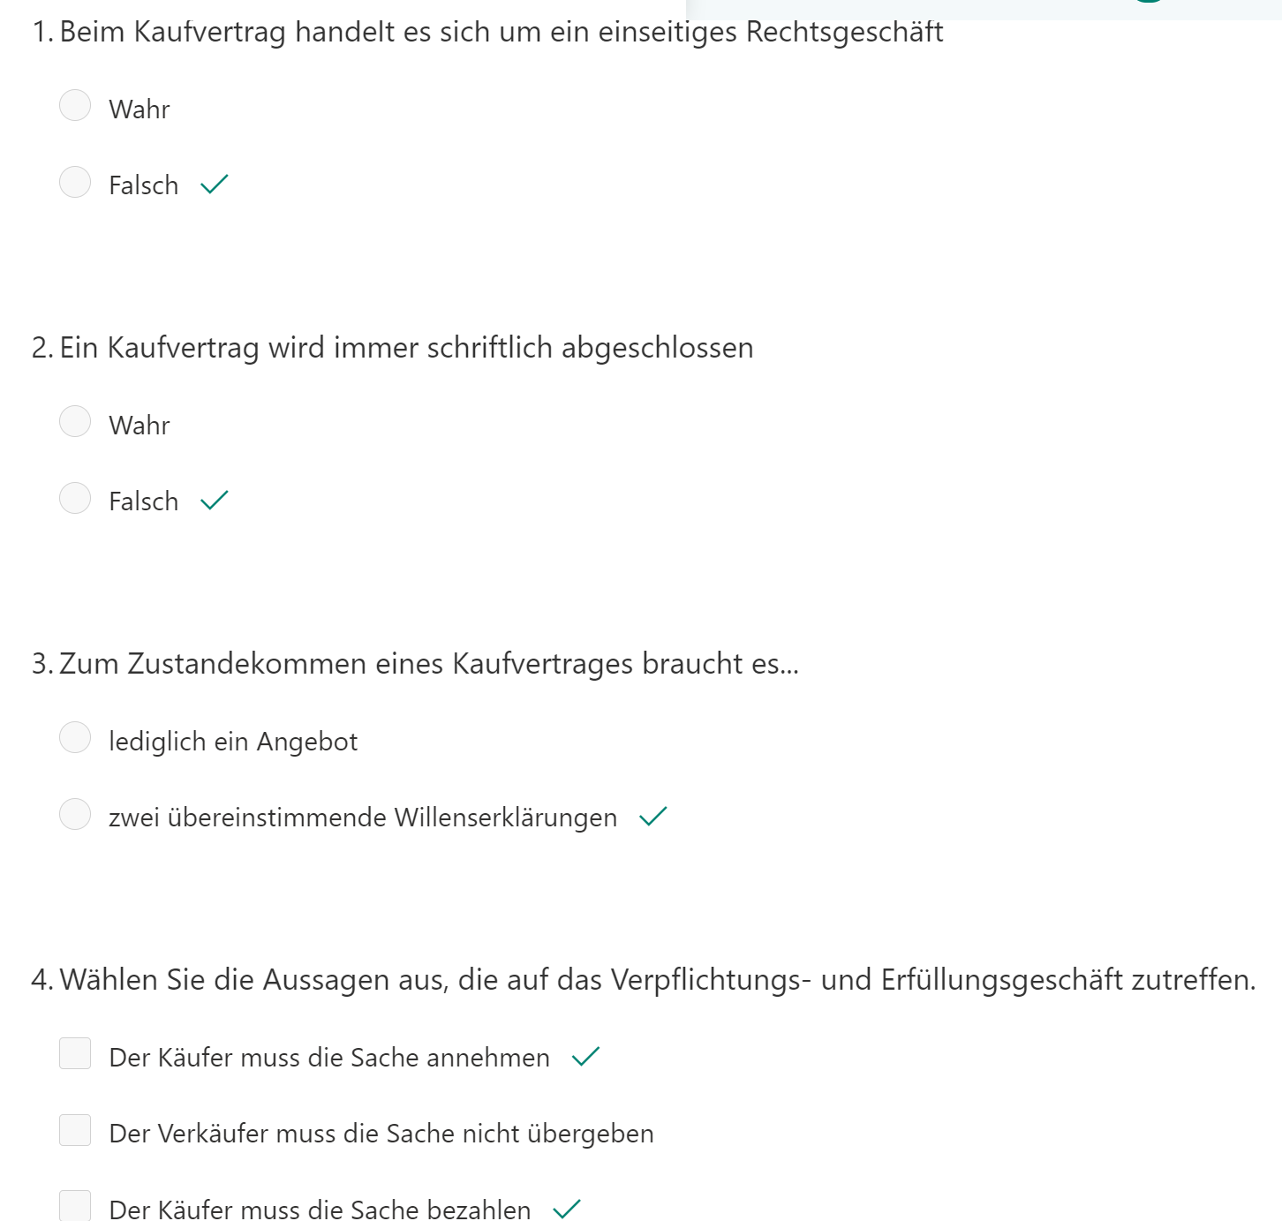
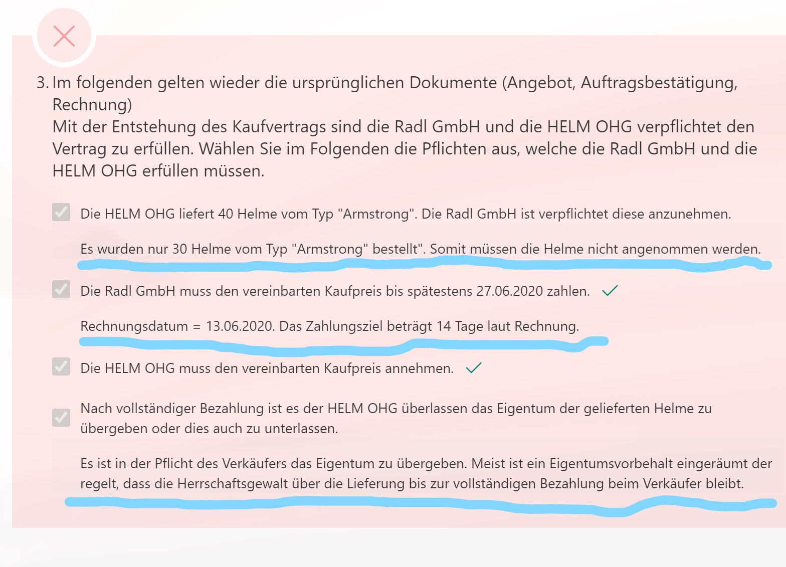
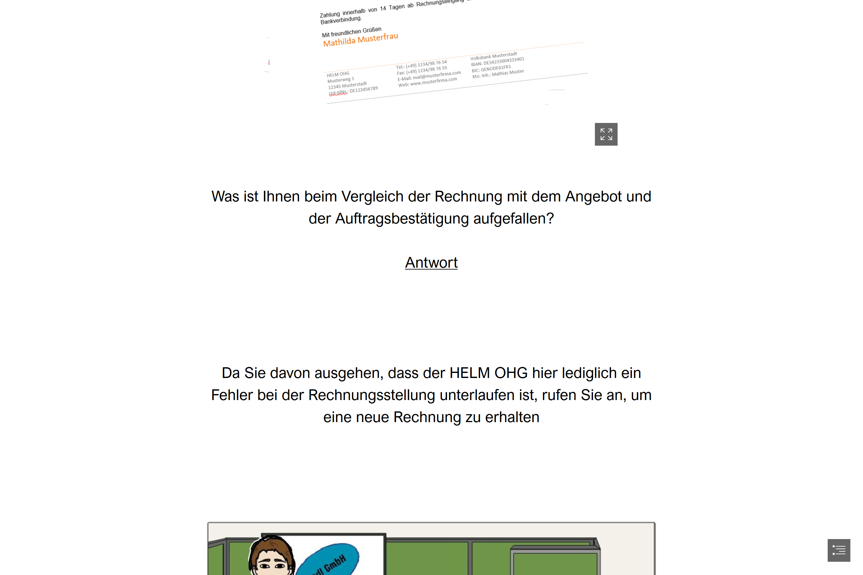
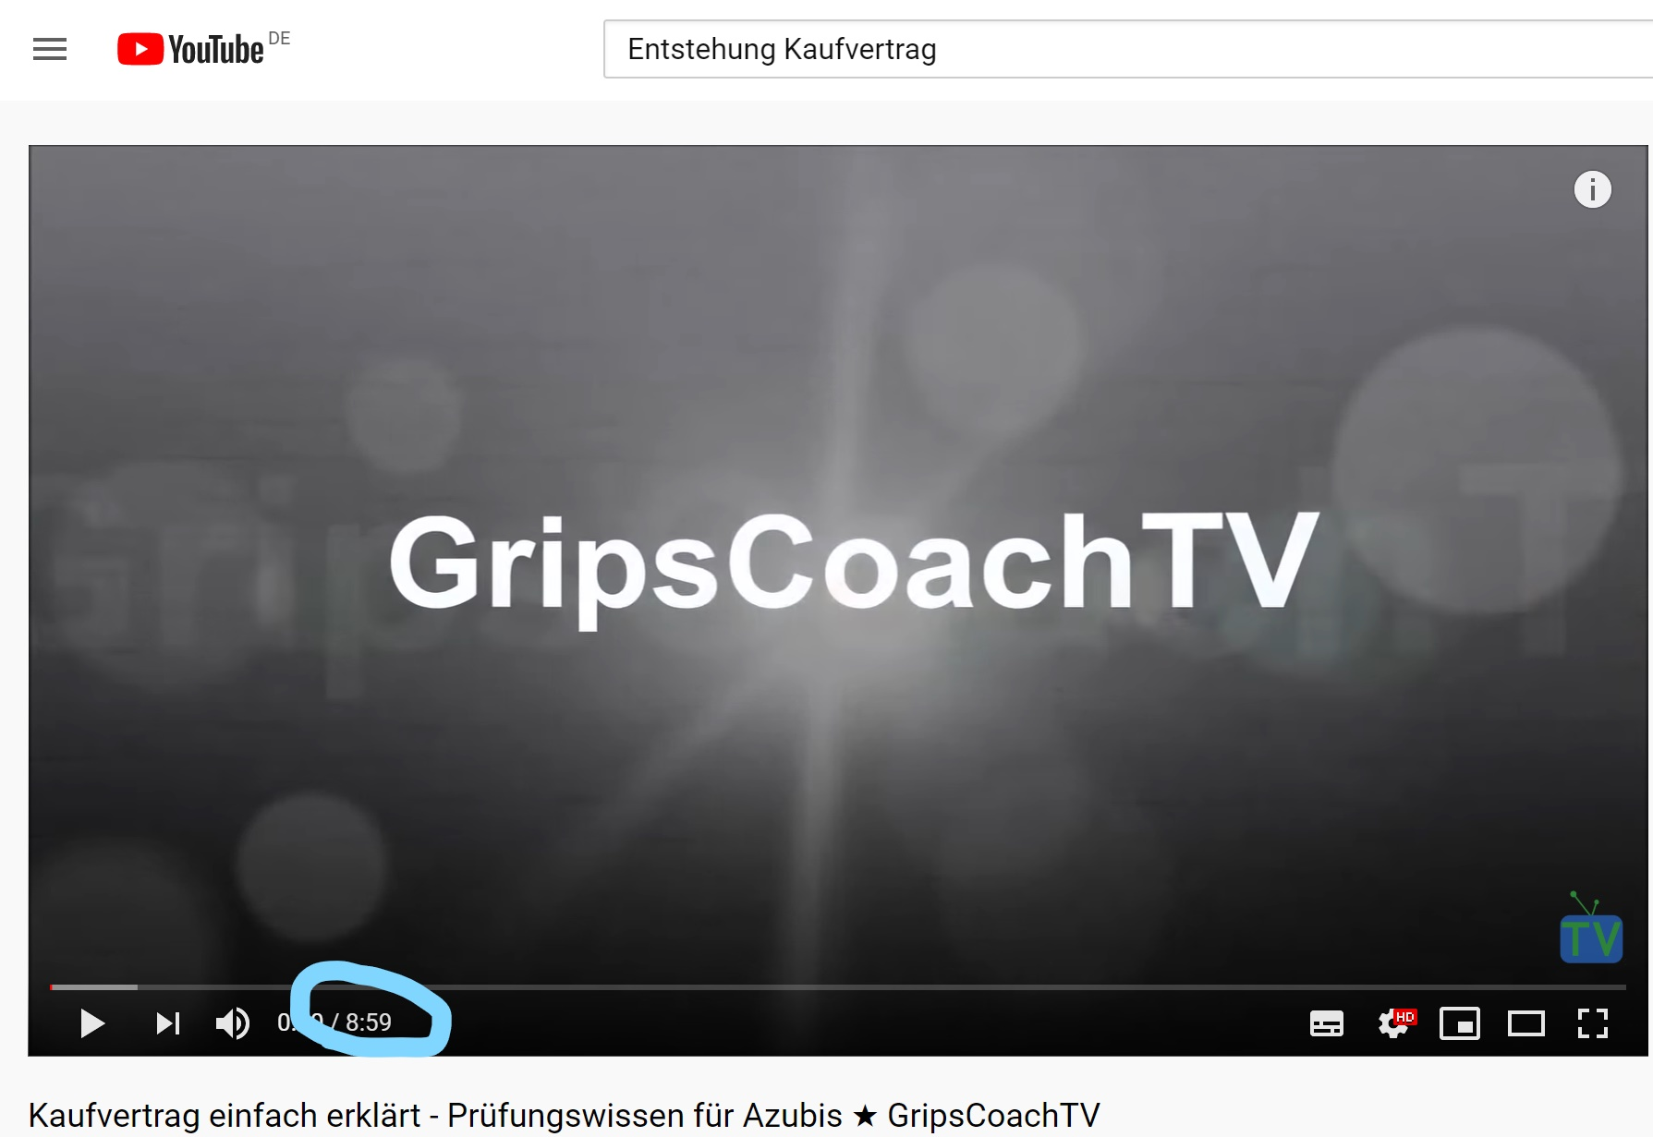
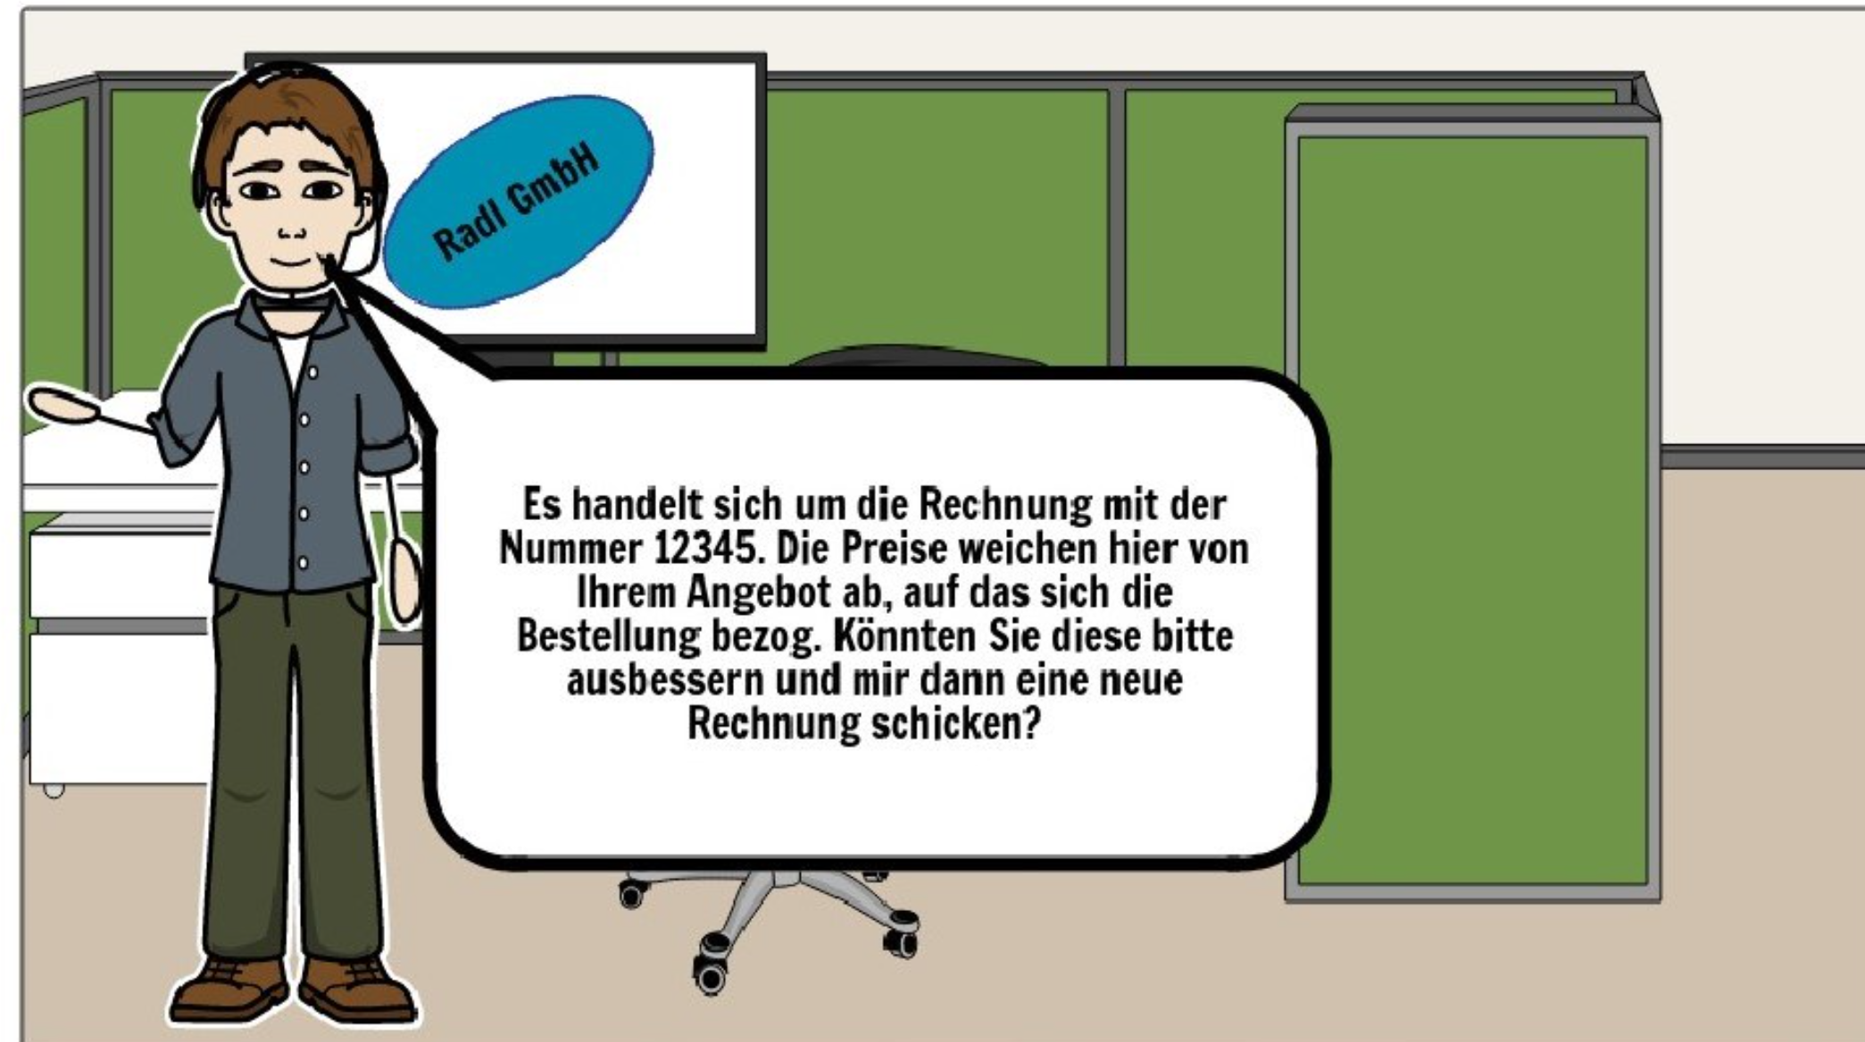
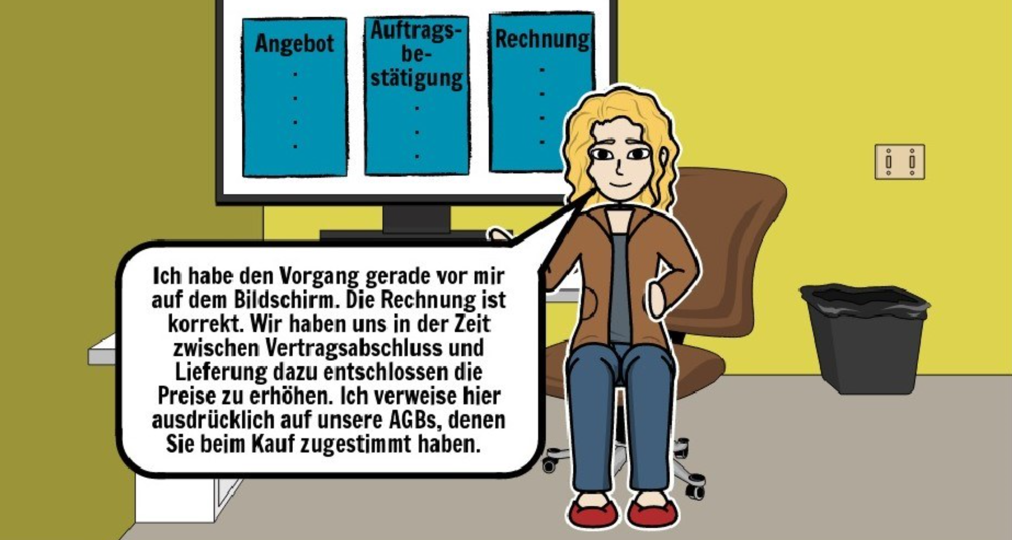
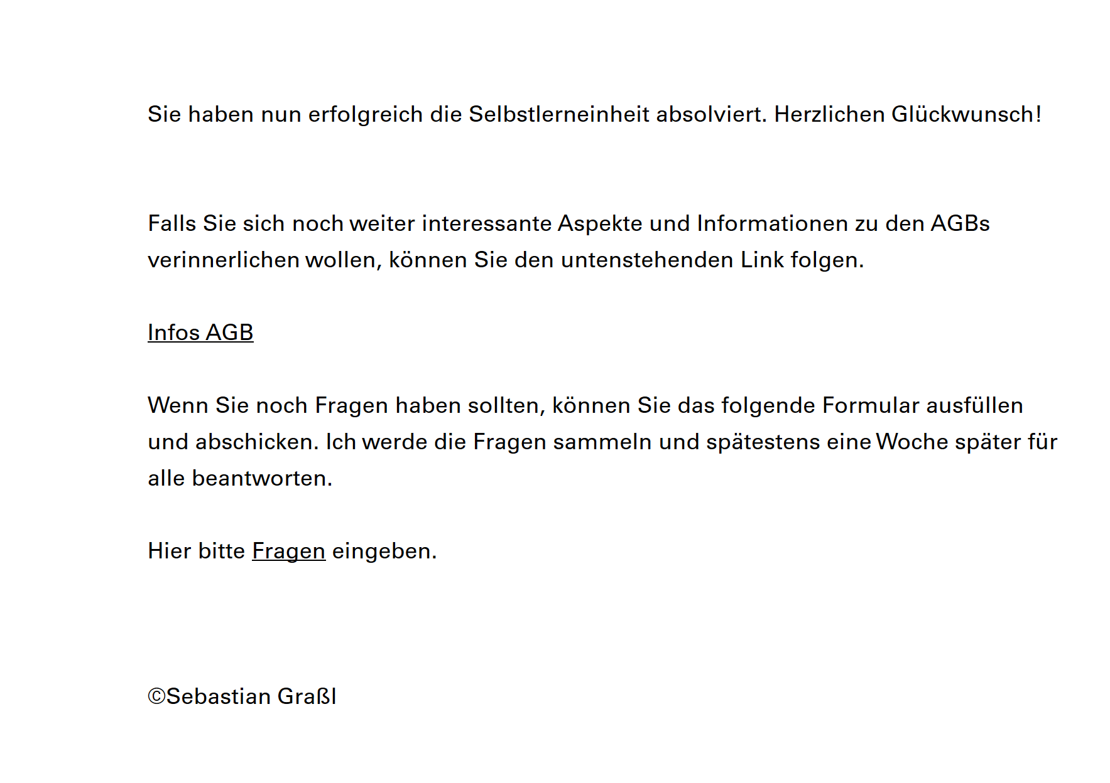
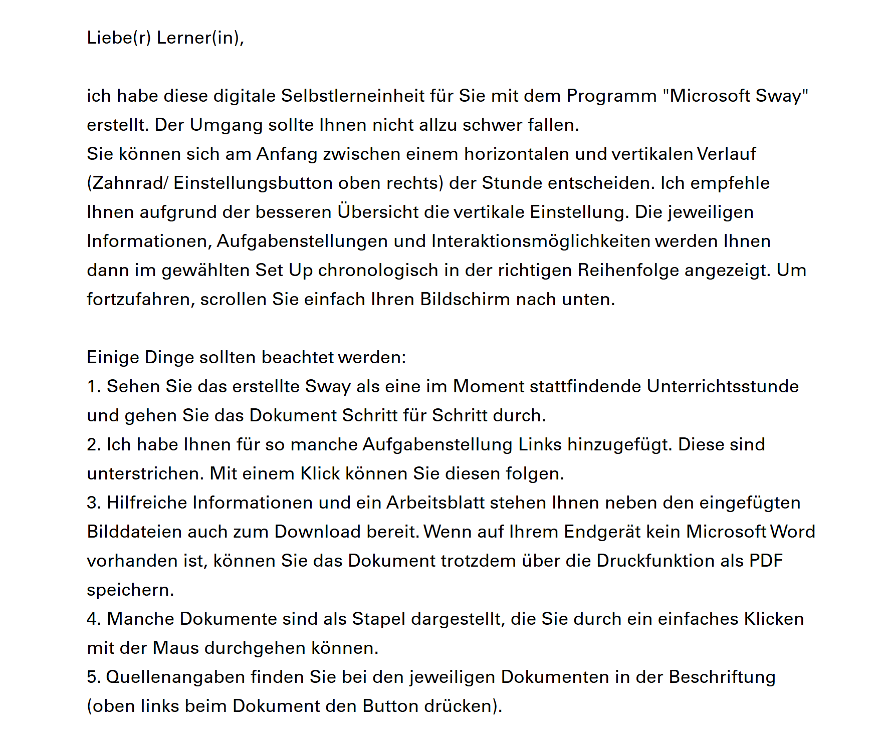
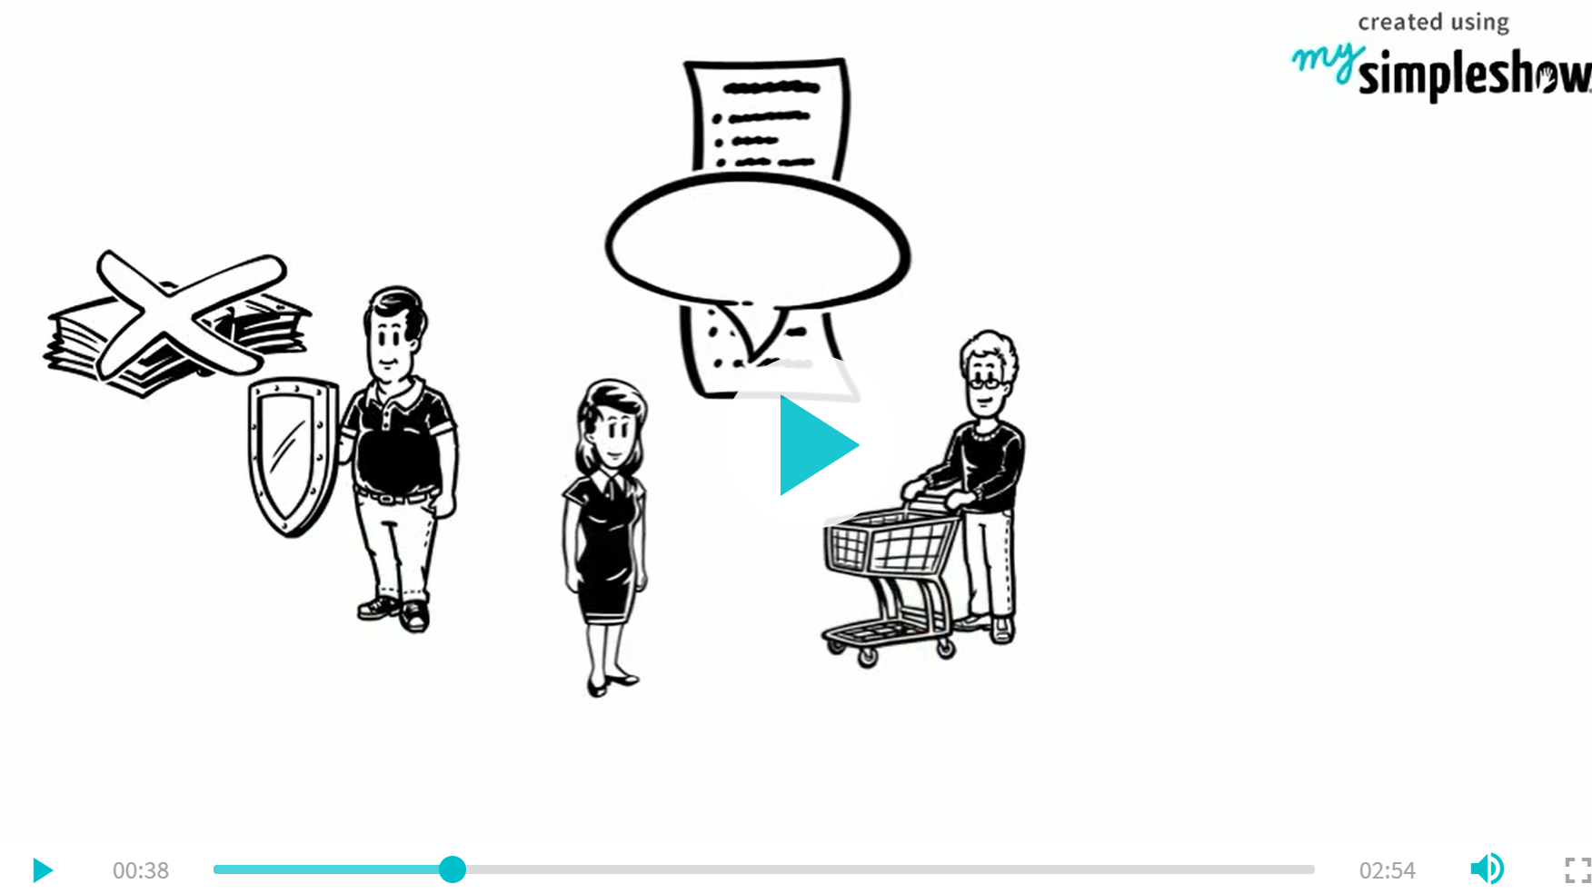
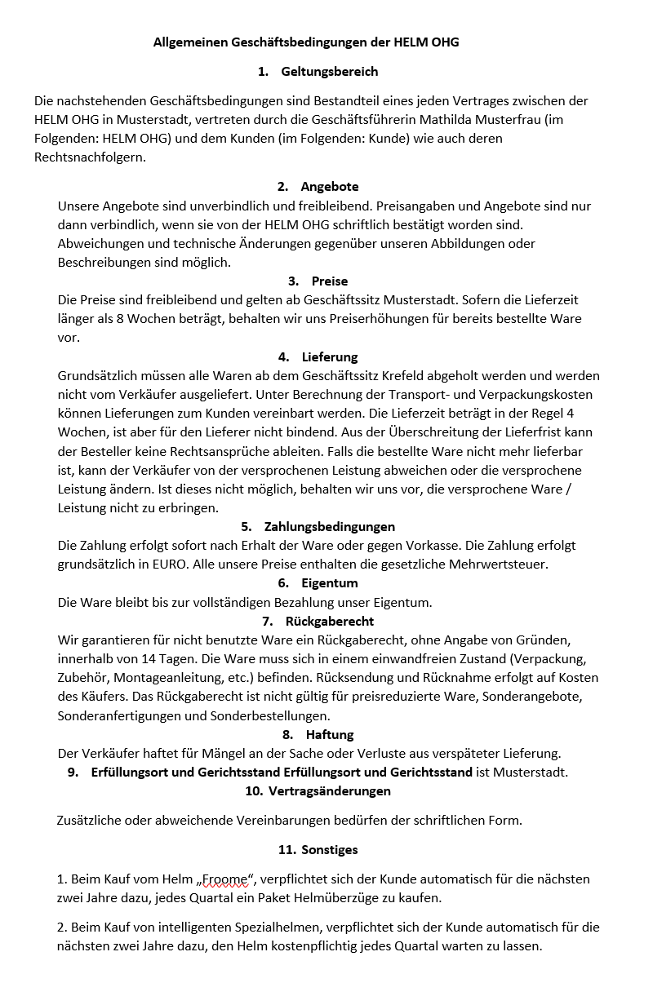
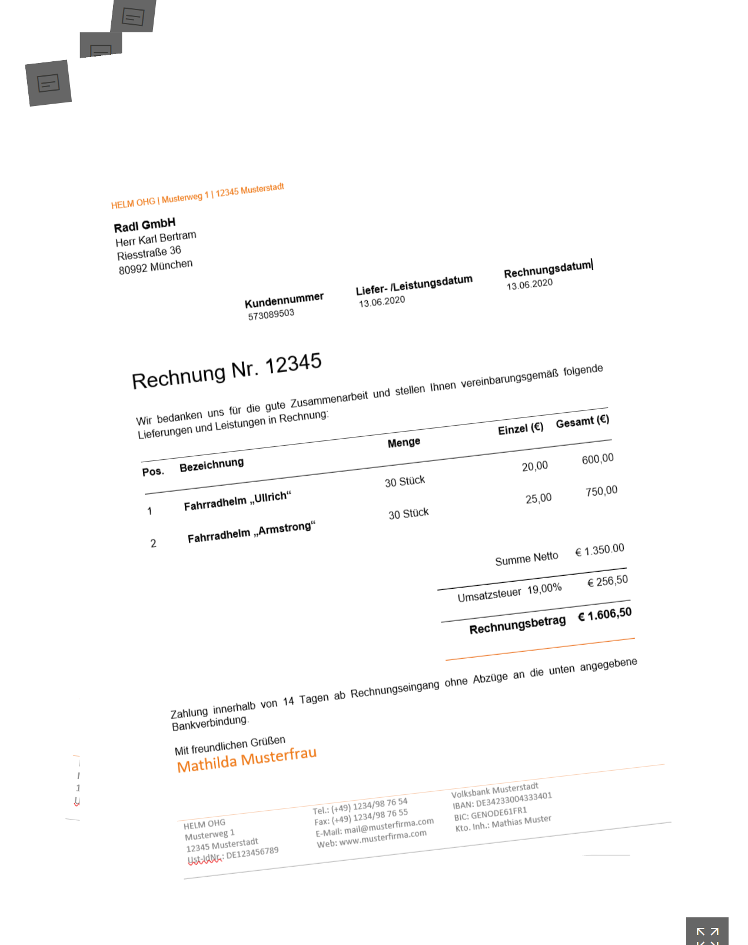
Umsetzung und reflexion
Abstractions
Aesthetics
Rules
Generelle Bearbeitungszeit von 45 Minuten.
Versuch: Video mit Kaufvertrag > 8 Minuten zur Wiederholung
Versuch: Video mit ca. 5 Minuten
Geschichte einer berufsspezifischen Situation die von Problemaufkommen bis zur Problemlösung einen stringenten Erzählstrang folgt.
Versuch: Anweisungen lediglich „just in time“ mit Aufgabenstellung.
Versuch: Einleitung mit allgemeinen Informationen zum Umgang mit Sway.
Zugang auch für Nicht-Microsoft User.
Versuch: Comics zur Auflockerung und Fortführung des Erzählstrangs.
Versuch: Ästhetischere Formate zur Beantwortung von Aufgaben und Entzerrung der Lerneinheit durch schaffen von Abständen zwischen unterschiedlichen Situationen
Versuch: Zu leichte Aufgaben allgemein bei steigendem Schwierigkeitsgrad.
Versuch: Einbettung des Vorwissensquizzes in die Situation und mehr Spezifität / Komplexität bei E-Mail-Aufgabe. Zusätzliche Fallaufgaben mit Perspektivenwechsel.
Von der Realität abgeleitete Situation: Mitarbeiter im Einkauf, der Rechnungseingang prüfen muss. Hierbei taucht ein Problem bei der Vertragserfüllung auf, dass der Verkäufer mit AGBs begründet.
Versuch: Anzeigen der Anzahl der richtigen Antworten bei Quizzes.
Versuch: Zusätzlicher Glückwunsch zum Absolvieren der Lerneinheit
→ Ursprüngliches intendiertes Punktesystem mit offenen Aufgaben schwierig.
1. Versuch: Bei Quiz: Reine Anzeige ob richtig oder falsch geantwortet wurde und Musterlösungen, die sofort ersichtlich waren.
2. Versuch: Erläuterungen zu Antworten im Quiz und eine Musterlösung, die man sich erst „verdienen“ musste
Versuch: Möglichkeit Dokumente wie im realen Leben durchzublättern, sowie eingebaute Videos, Comics usw. zur abwechslungsreichen Gestaltung
Versuch: Zusätzlich abwechslungsreichere Aufgaben mit Perspektivwechsel
Vertragspartner Frau Musterfrau, die eine kurzfristige Preiserhöhung mit AGBs rechtfertigen will.
Versuch: Teils sehr grobe Ausdrucksweise im Umgang.
Versuch: Freundliche Ausdrucksweise
Curve of Interest
Conflict
Storytelling
Time
Levels
Gamification
Rewarding
Feedback
Theory meets Practice II
Sebastian Graßl

Slide 8
Persönlicher Mehrwert vom seminar
Erfahrung der Erstellung einer digitalen Selbstlerneinheit allgemein → Funktioniert besser als gedacht
Einarbeitung in neue technische Möglichkeiten (Sway, Forms, Storyboard That, mysimpleshow) → Flexibilität der Lehrkraft
Erfahrungen mit digitaler Welt im Schulkontext
Neue Erfahrung mit Möglichkeiten eines Handlungsorientierten Unterricht
Einbringung aller Komponenten des handlungsorientierten Unterrichts in eine Situation
Trade-off zwischen realistischer Darstellung und didaktischer Reduktion
Mehraufwand einer digitalen Stunde → Diskussion
Unterrichtsspezifische Erfahrungen
Bestätigung des Berufswunsches Lehrer, auch mit digitalen Unterrichtsphasen (Nicht rein digitaler Lehrer)
In Zukunft SuS auch mehr zutrauen
Persönliche Erfahrungen
Theory meets Practice II
Sebastian Graßl

Slide 9
Quellen
Kapp, K. M. (2012): The gamification of learning and instruction: Game-based methods and strategies for training and education. Essential resources for training and HR professionals. San Francisco.
Pellegrino, J. W., Chudowsky, N., & Glaser, R. (Eds.). (2001). Kowing what students know: The science and design of educational asssessment. Washington, DC: National Academic Press.
Mebis: https://www.mebis.bayern.de/infoportal/empfehlung/lerntheoretische-grundlagen-multimedialer-lernszenarien/
KMK (2002): Rahmenlehrplan: https://www.kmk.org/fileadmin/pdf/Bildung/BeruflicheBildung/rlp/industriekfm.pdf
Ausbildungsverordnung Industriekaufleute: https://www.bibb.de/tools/berufesuche/index.php/regulation/industriekaufmann_2002.pdf
Meyer, H. (2007). Leitfaden Unterrichtsvorbereitung. Berlin: Cornelsen Scriptor.
Speth, H. (2007). Theorie und Praxis des Wirtschaftslehreunterrichts. Eine Fachdidaktik (9. Aufl.). Rinteln: Merkur.
Marzano, R. J. & Kendall, J. S. (2007). The New Taxonomy of Educational Objectives (2. Aufl.). Thousand Oaks: Corwin Press.
Städeli, C. (2010). Die fünf Säulen der guten Unterichtsvorbereitung. Folio – Die Zeitschrift des BCH/FPS für Lehrkräfte in der Berufsbildung, 2010(6), 20-23.
Theory meets Practice II
Sebastian Graßl

